Slide 1
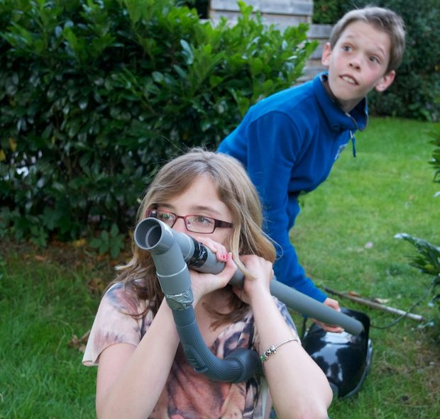
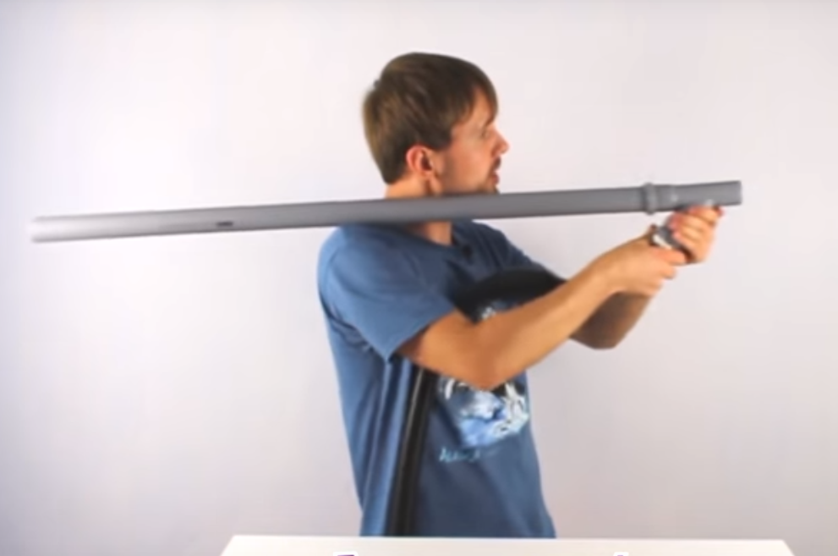
17. Vákuová bazuka
TMF 2017 Úvodné sústredenie Košice

Slide 2
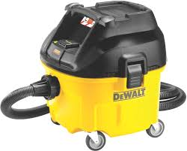
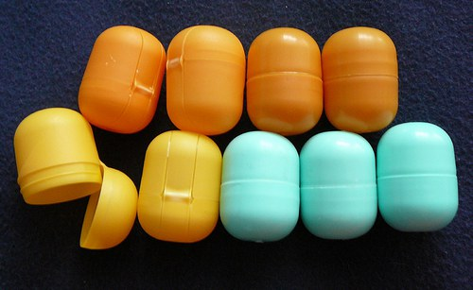
Zadanie
„Vákuovú bazuku“ môžeme postaviť z plastickej rúrky, ľahkého projektilu a vysávača. Postavte také zariadenie a maximalizujte výstupnú rýchlosť.

Slide 3
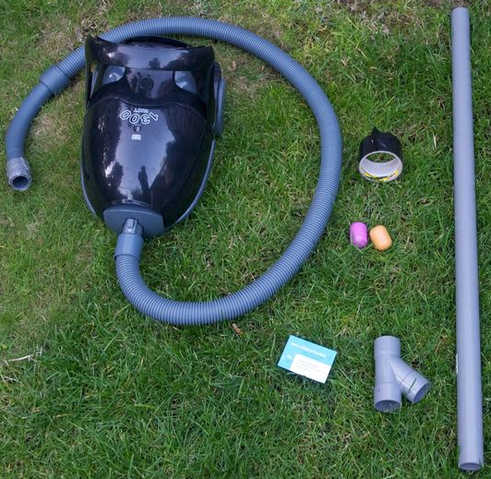
Ako zostrojiť vákuovú bazuku?
plastová rúra
lepiaca páska
projektil (kinder vajíčko,
ping-pongová loptička,...)
plastová odbočka
vysávač
kúsok papiera
(Beňuška, 2016)

Slide 4
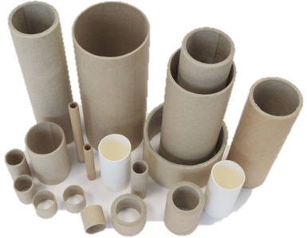
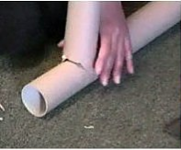
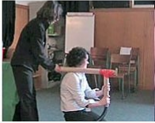
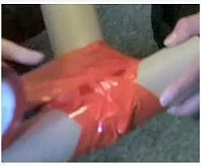
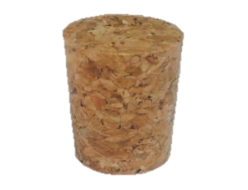
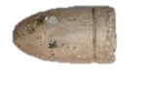
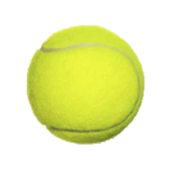
Ďalšie možnosti
výveva
ručná vakuová pumpa
kartón
projektil
https://www.youtube.com/watch?v=UkPLu6mgdWA
(http://www.thenakedscientists.com/HTML/experiments/exp/vacuum-powered-bazooka/)

Slide 5
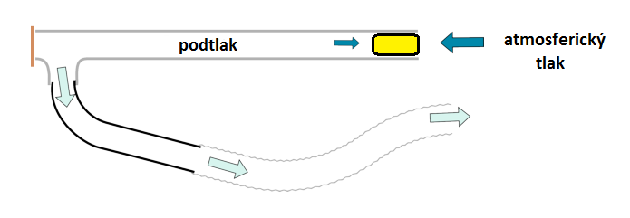
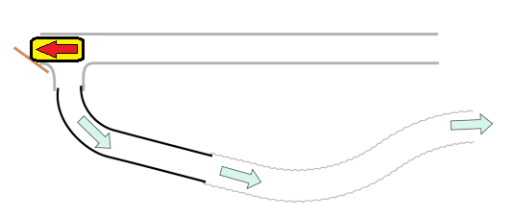
Princíp fungovania
Výstupná rýchlosť -rýchlosť, ktorú má projektil
v okamihu, keď opúšťa ústie trubice

Slide 6
nulté priblíženie
$$v\left(L\right)=\sqrt{\frac{2p_{0}SL}{m}}$$
$$a_{0}=\frac{F}{m}=\frac{p_{0}S}{m}$$
prvé priblíženie
$$v\left(L\right)=\sqrt{\frac{p_{0}}{ρ}}\left[\frac{L}{L+λ}{(1+2\frac{λ}{L})}^{1/2}\right]$$
$$p_{0}S=\frac{d}{dt}\left[\left(m+ρxS\right)v\right]$$
$$λ=\frac{m}{ρS}$$
E. Ayars and L. Buchholtz. Analysis of the vacuum cannon. Am. J. Phys. 72, 7, 961-963 (2004)
http://phys-webapps.csuchico.edu/~eayars/publications/AJP00961.pdf

Slide 7
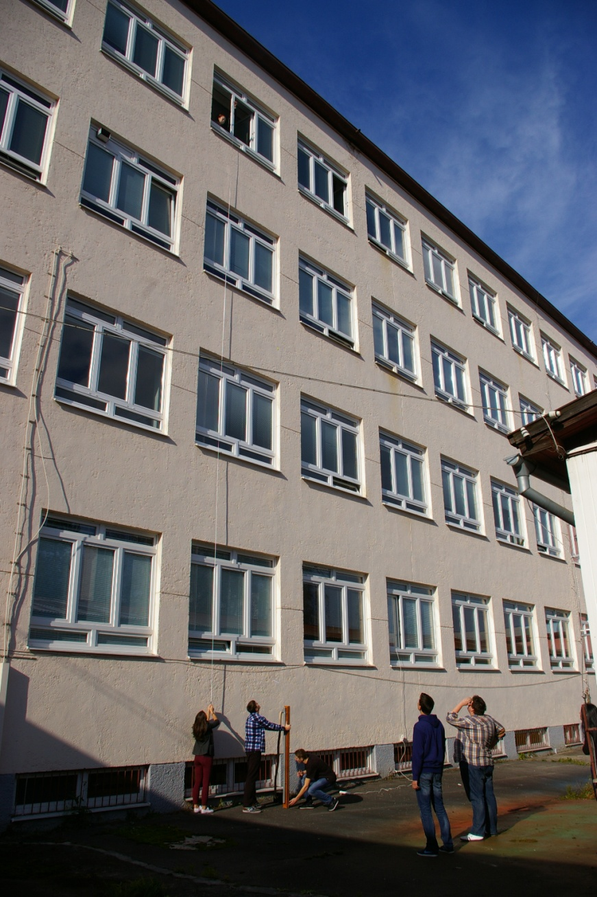
Určenie výstupnej rýchlosti
Zvislý vrh nahor
h_{m} - maximálna výška
(Beňuška, 2016)

Slide 8
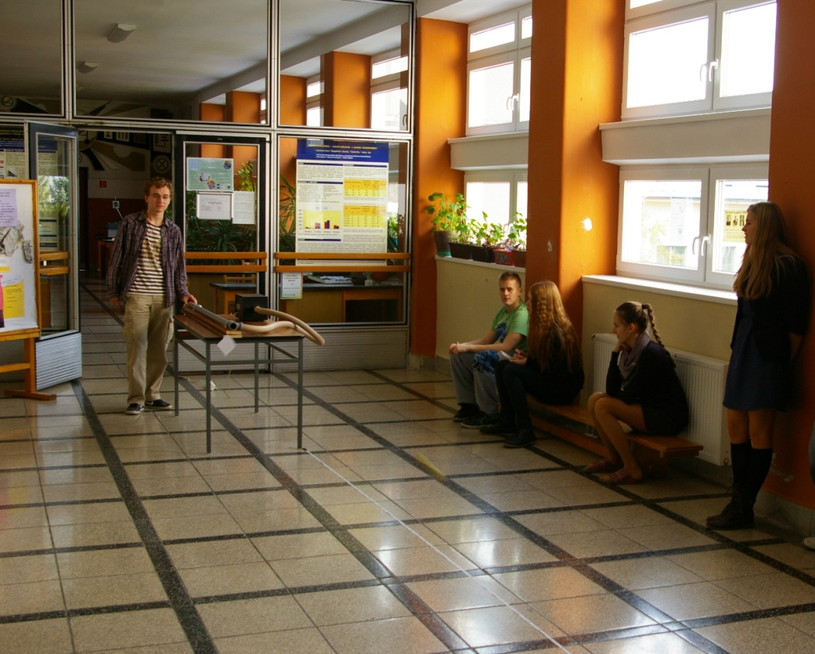
Určenie výstupnej rýchlosti
Vodorovný vrh
d - dostrel
(Beňuška, 2016)

Slide 9
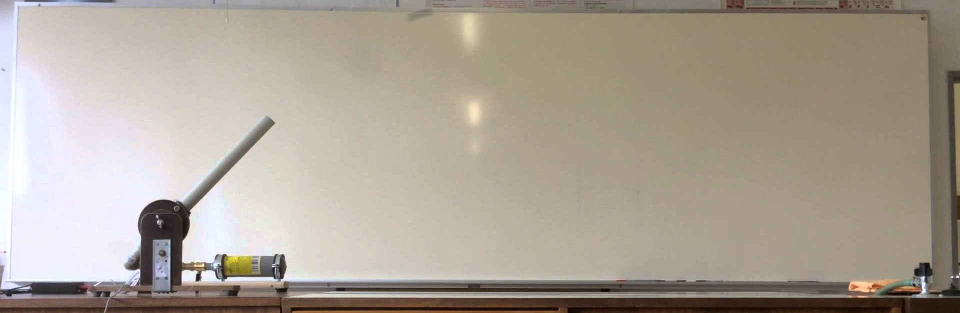
Určenie výstupnej rýchlosti
Šikmý vrh
α – elevačný uhol
α = 45°

Slide 10
Určenie výstupnej rýchlosti
Meraním dynamických veličín
(Beňuška, 2016)

Slide 11
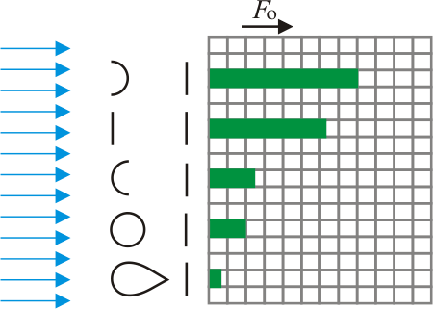
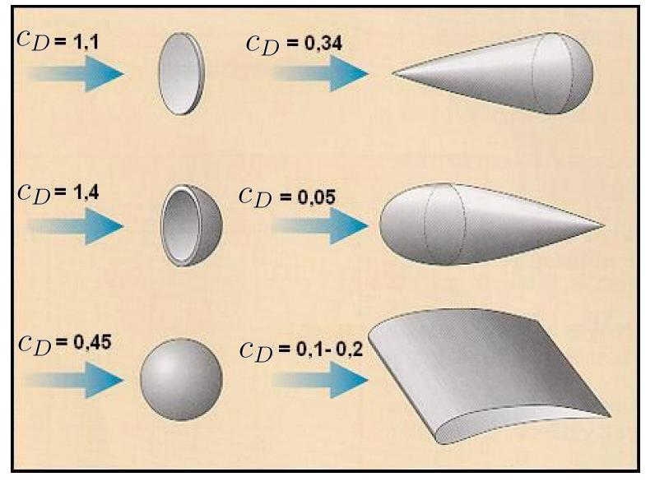
$$F_{o}=\frac{1}{2}CρSv^{2}$$

Slide 12
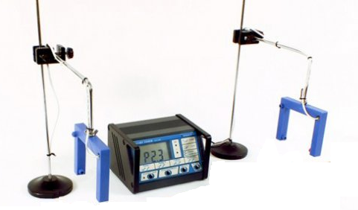
Meranie výstupnej rýchlosti
Videomeranie –
vysokorýchlostná
kamera
Fotobrány
(https://youtu.be/aH-1jwUL3Uc)

Slide 13
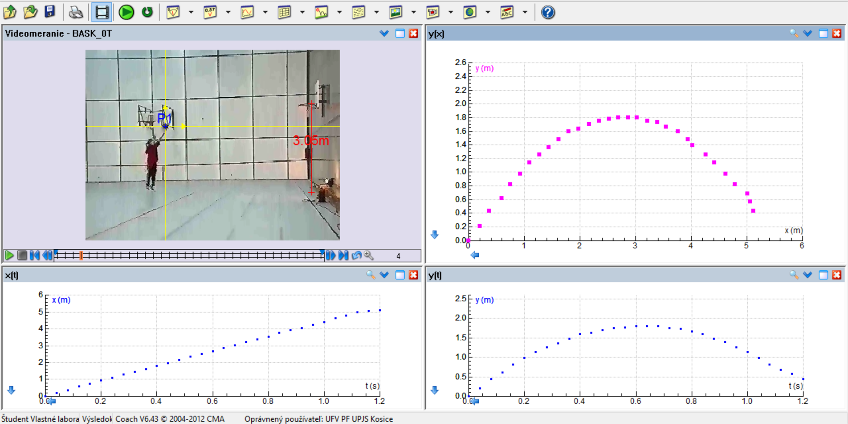
COACH videomeranie

Slide 14
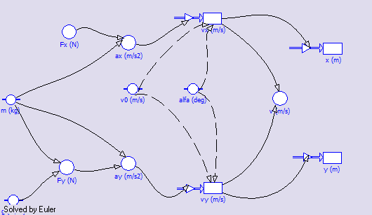
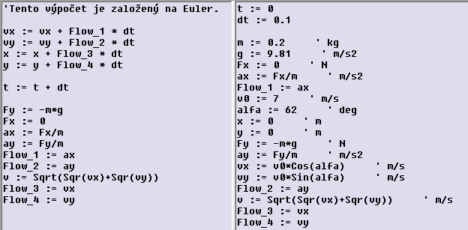
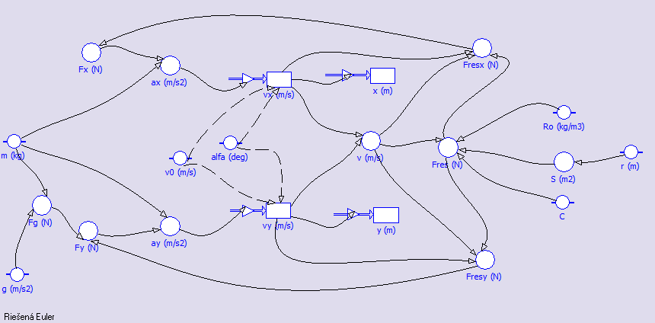
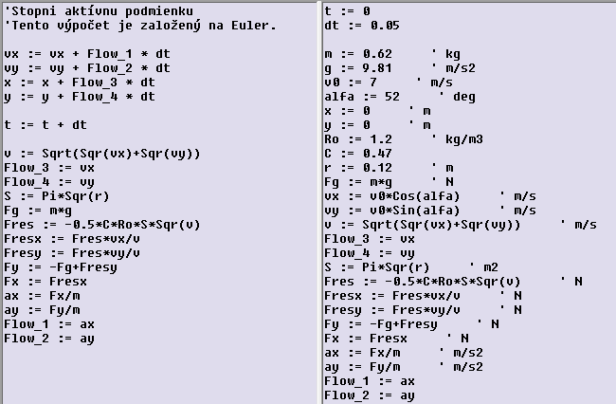
Ďalšie možnosti
COACH modelovanie
bez odporu
s odporom

Slide 15
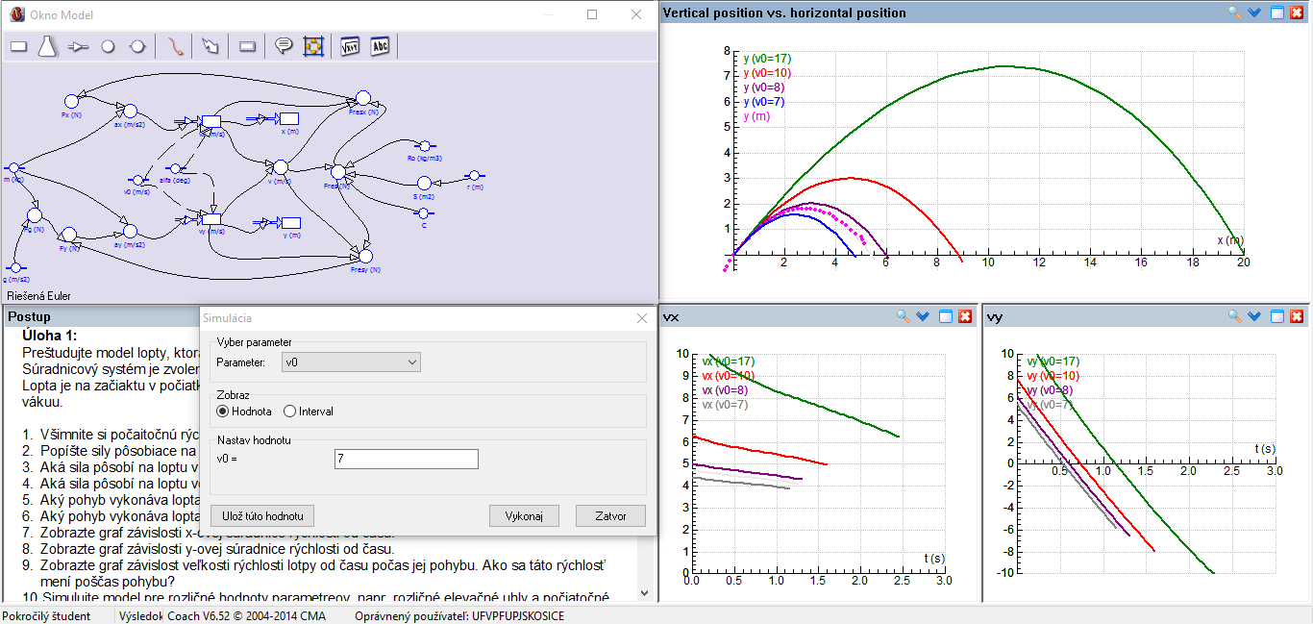
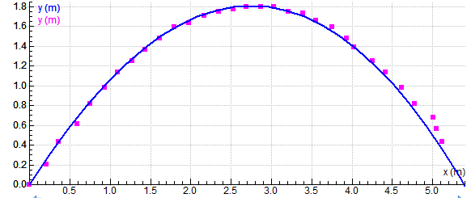
Ďalšie možnosti
simulácia
import grafov

Slide 16
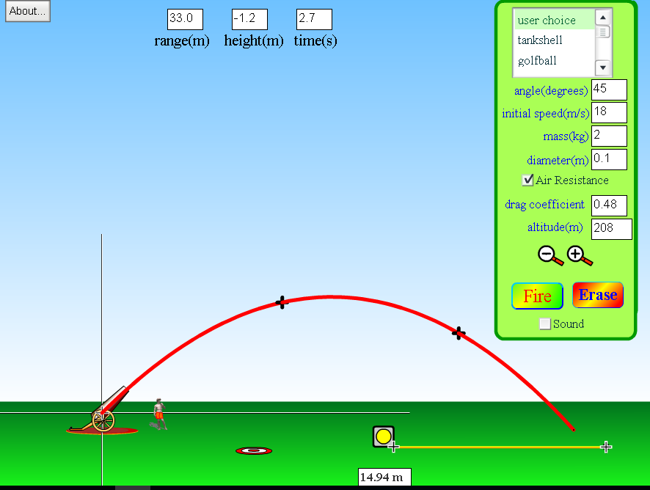
Ďalšie možnosti
Simulácia
https://phet.colorado.edu/sims/projectile-motion/projectile-motion_en.html

Slide 17
Čo s úlohou?
Meniť:
výkon vysávača
dĺžka trubice
prierez trubice
hmotnosť projektilu
tvar projektilu
Literatúra
Beňuška, J., 2016. BÁDATEĽSKÉ AKTIVITY VO FYZIKÁLNOM VZDELÁVANÍ. Dostupné na http://ufv.science.upjs.sk/_projekty/smolenice/pdf_15/06_benuska.pdf

Slide 18
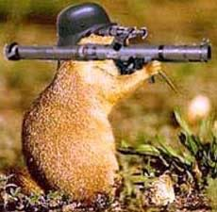
Ďakujem za pozornosť? A teraz si poďme zastrieľať ☺

